Slide 1
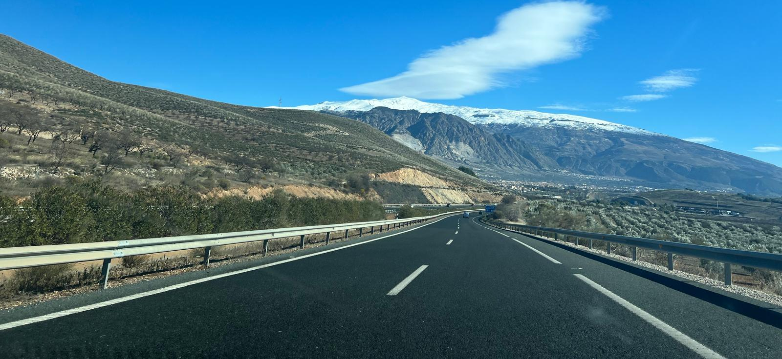

Slide 2
OKTATÁS
Újlatin nyelvek és kultúrák – spanyol szakirány BA (6 félév)
Specializáció:
Mediterrán Európa – újlatin kultúrák
Fordító és tolmács MA (4 félév)
Spanyol nyelv és kultúra tanára (10 félév)
várható indulás: 2026 szeptember

Slide 3
Spanyol nyelvi gyakorlat: mindennapos kapcsolat a mai, gyakorlati spanyol nyelvvel
Fejleszd a spanyoltudásodat!
Spanyol beszédgyakorlat anyanyelvi oktatóval
Spanyol szakszövegalkotás tapasztalt tanulmányírókkal

Slide 4
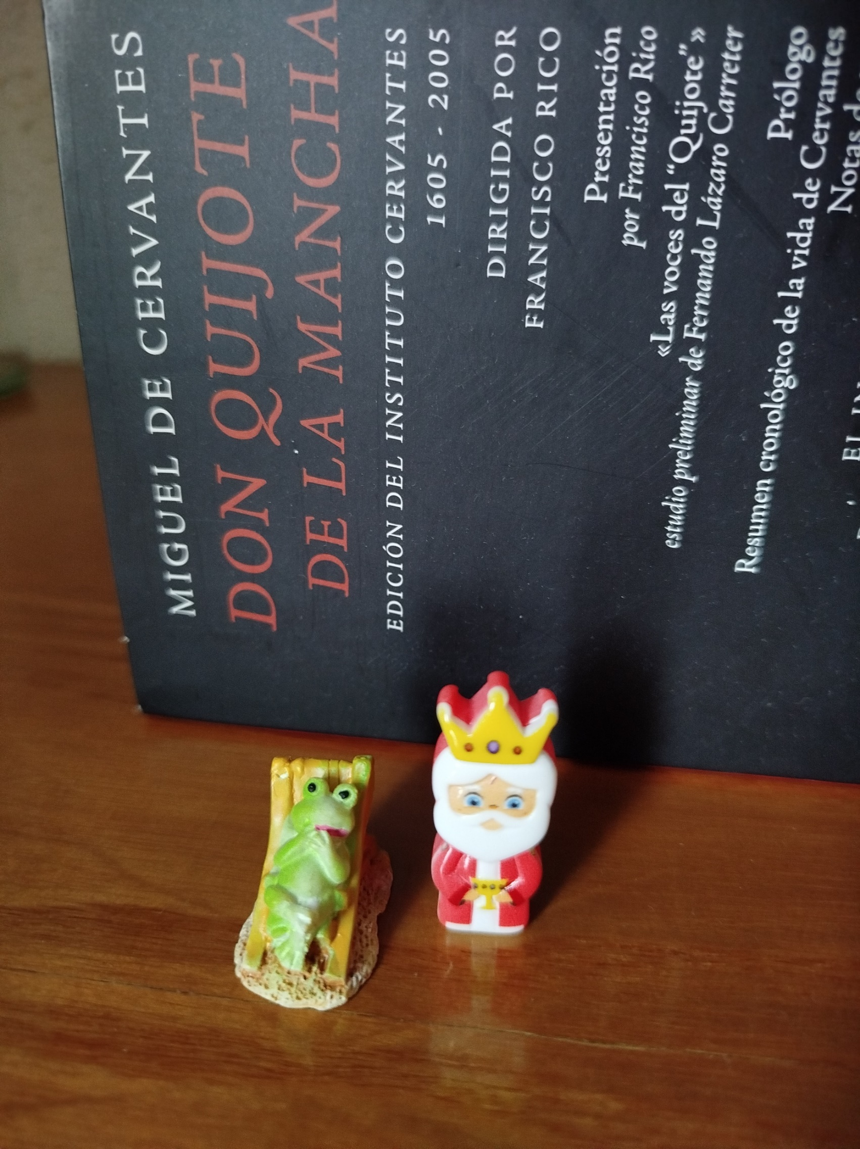
Irodalom és fordítás
Irodalmi bevezető
Spanyol nyelvű irodalmi projektórák
Fordítási gyakorlat jártas műfordítókkal

Slide 5
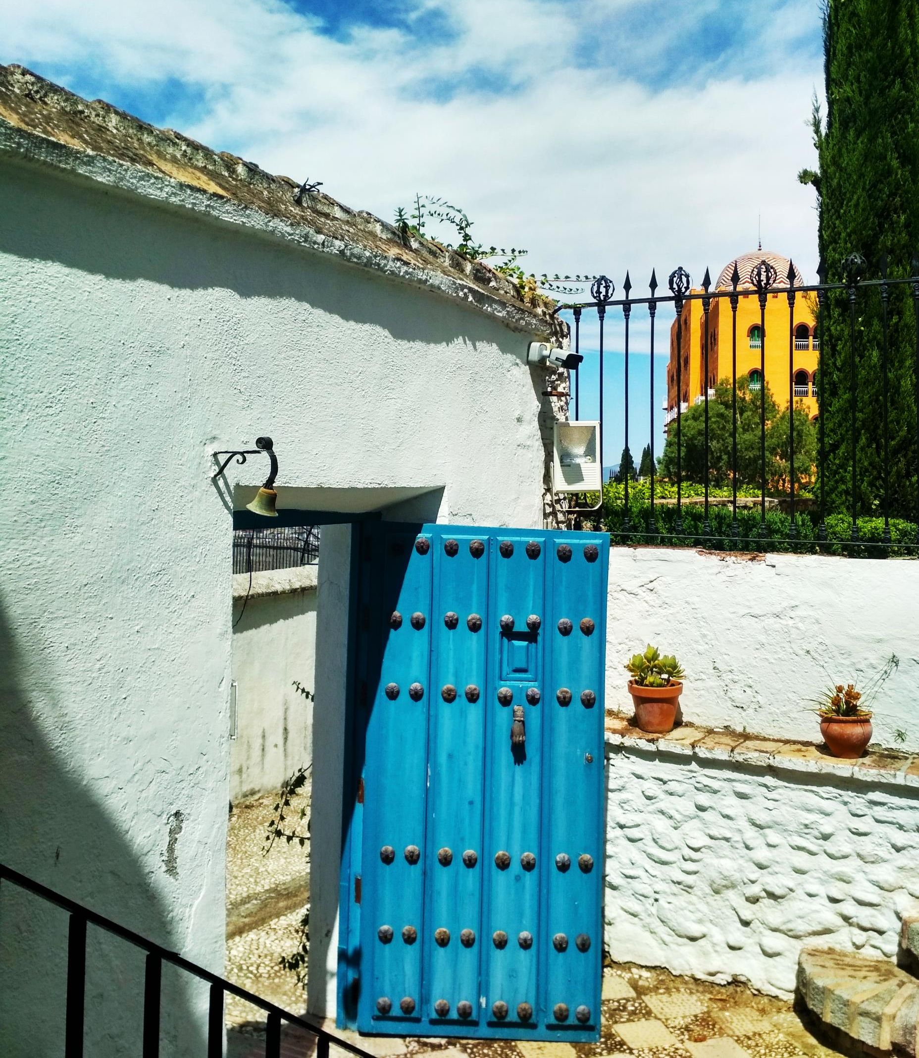
Nyelvészet
Bevezetés az újlatin (spanyol) nyelvészetbe
Spanyol leíró nyelvtan (alaktantól mondattanig)
Frazeológia: hasznos spanyol szólások
A spanyol nyelv amerikai változatai

Slide 6
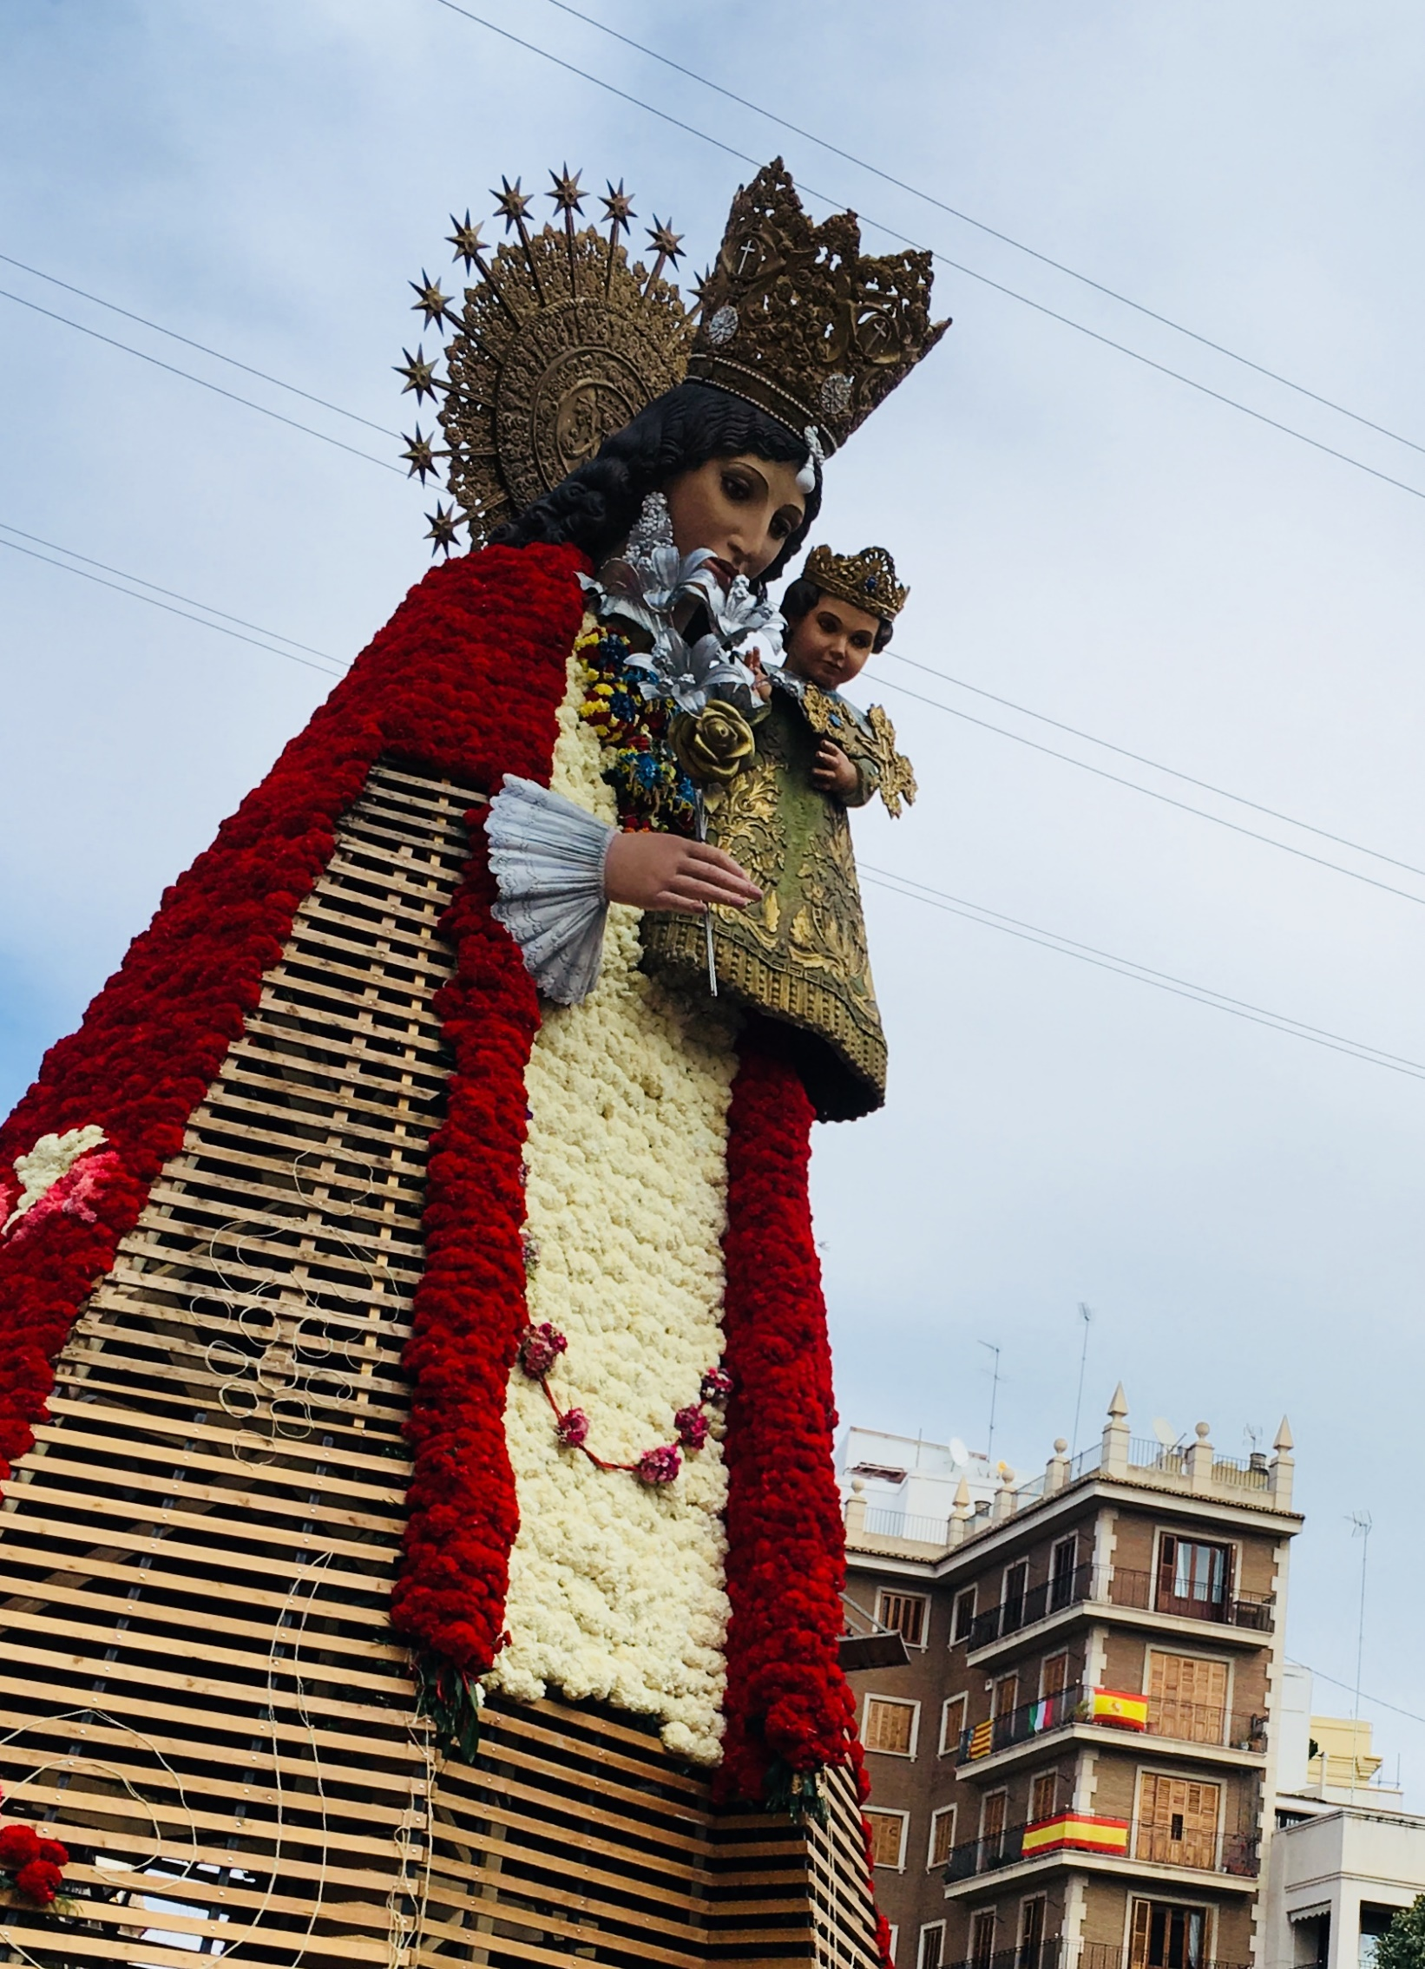
Civilizáció
Művészetek
Gasztronómia
A spanyol ajkú országok a mai világban

Slide 7
Specializációs lehetőség
Második mediterrán nyelv (olasz / francia) megismerése
Hamarosan: katalán
A mediterrán térség alaposabb megismerése:
Az újlatin nyelvek története
A régió kultúrái ma
Művészetek és kulturális emlékhelyek az újlatin nyelvű európai országokban

Slide 8
Estudiar en España
Kari kapcsolatok:
Universidad Pública de Navarra
Universitat de Girona
Universitat de les Illes Balears
Universitat de Lleida

Slide 9
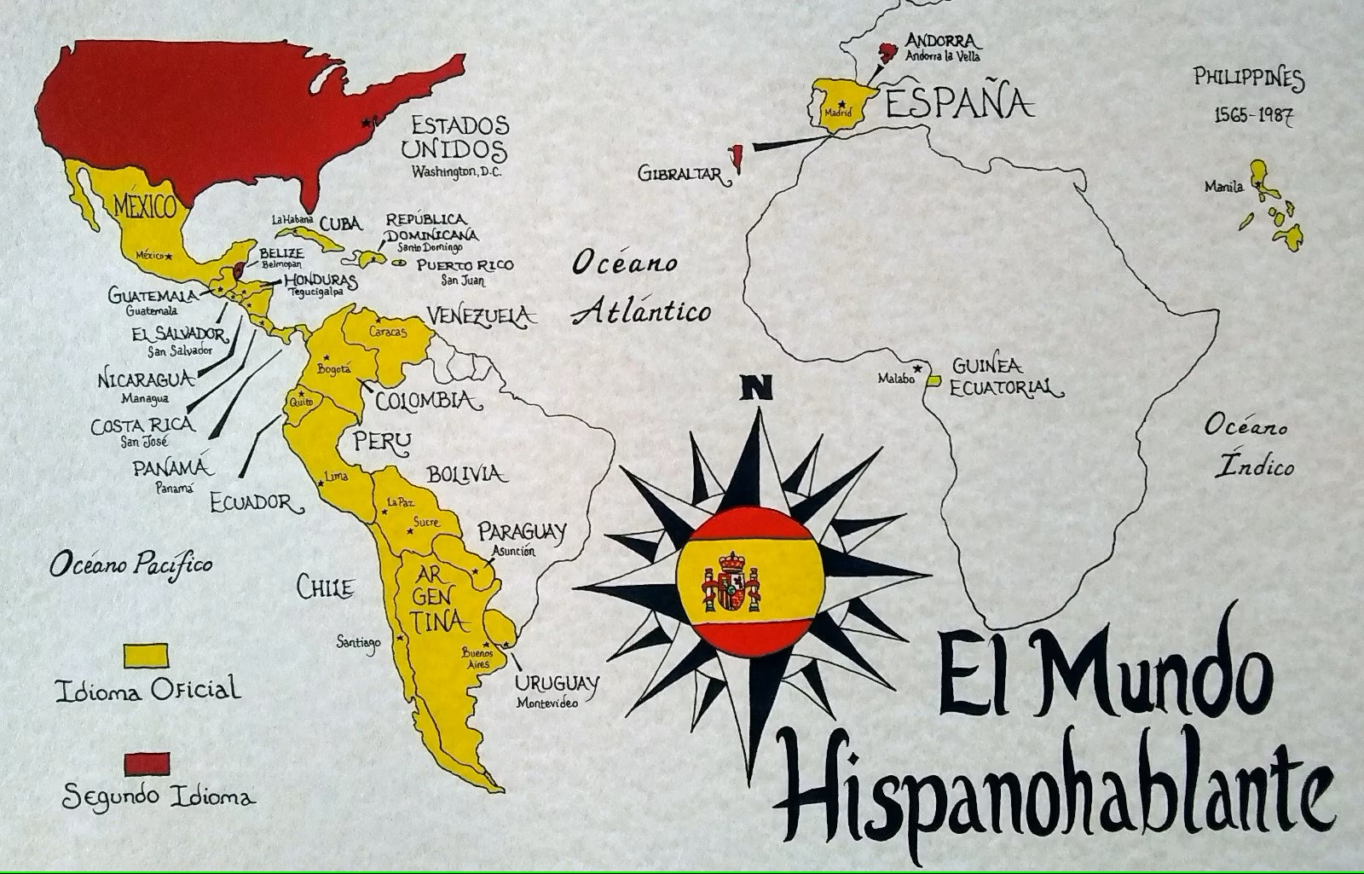
Miért hasznos a spanyol nyelv?
21 ország hivatalos nyelve 3 kontinensen
500 millió anyanyelvi beszélő (2. legtöbb a világon)
Az internet 3. legtöbbet használt nyelve
Az összes beszélőt tekintve a világ 4. legnagyobb nyelve
23 millió nyelvtanuló
Kapcsolódási lehetőség a világ tekintélyes részéhez
A nyelv magas szintű ismerete önmagában is érték a munkaerőpiacon
Adatok forrása: https://cvc.cervantes.es/lengua/anuario/anuario_23/el_espanol_en_el_mundo_anuario_instituto_cervantes_2023.pdf

Slide 10
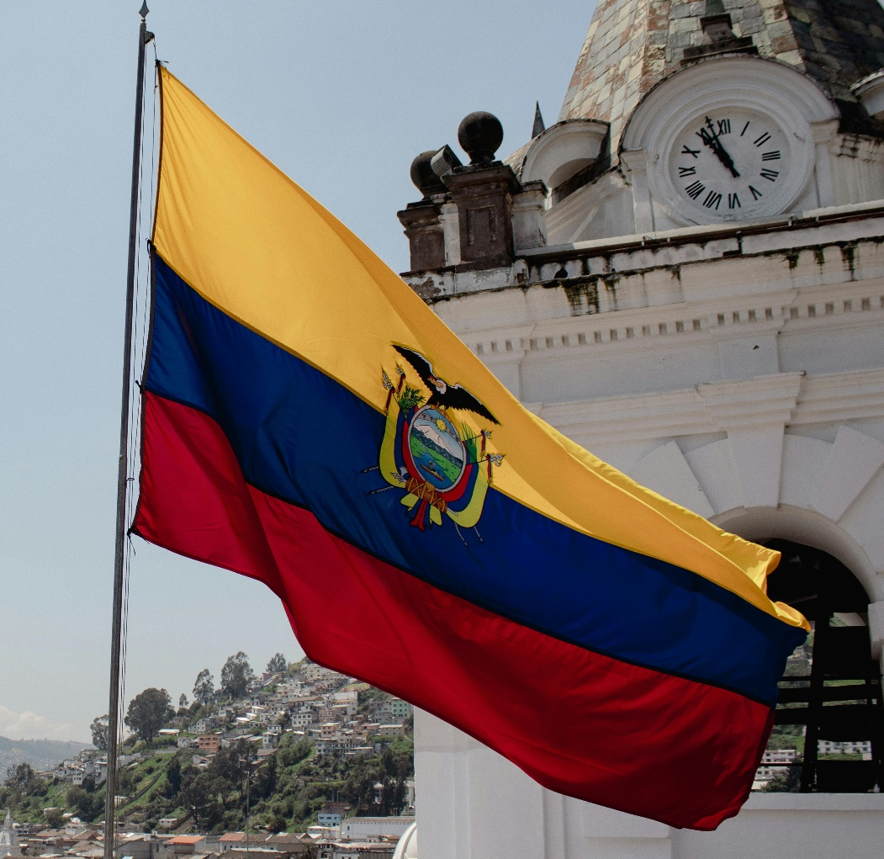

Slide 11
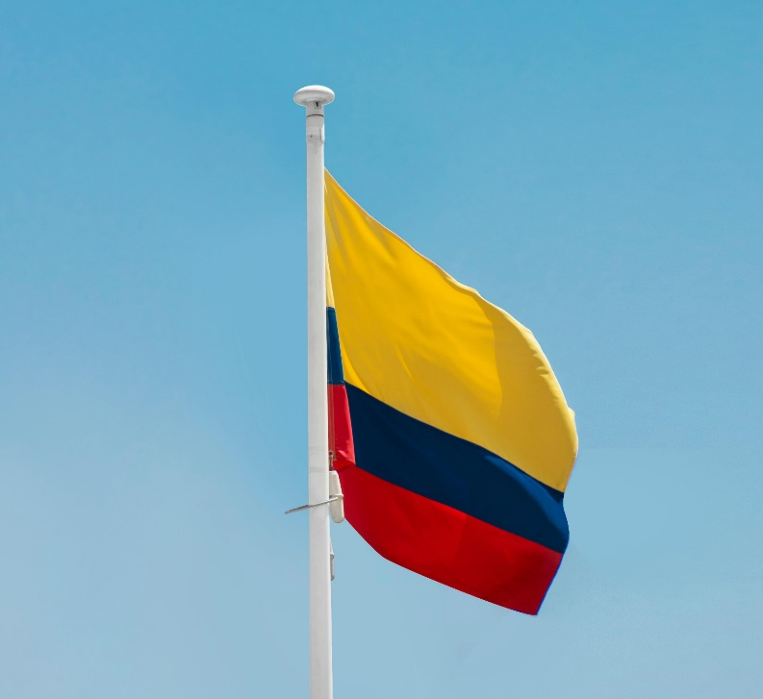
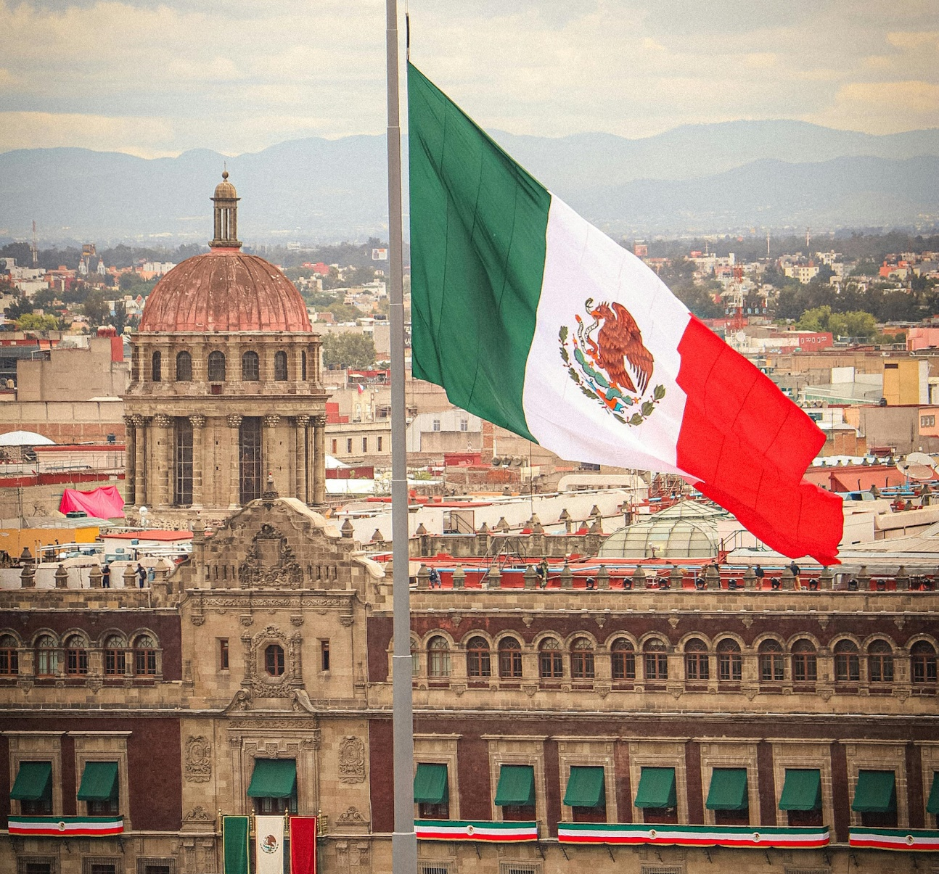

Slide 14
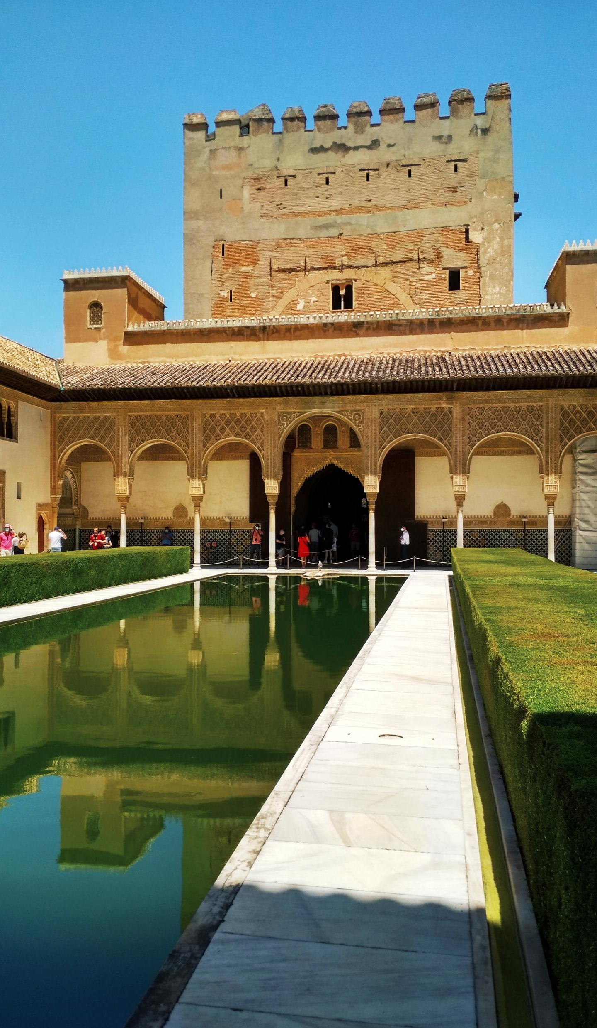
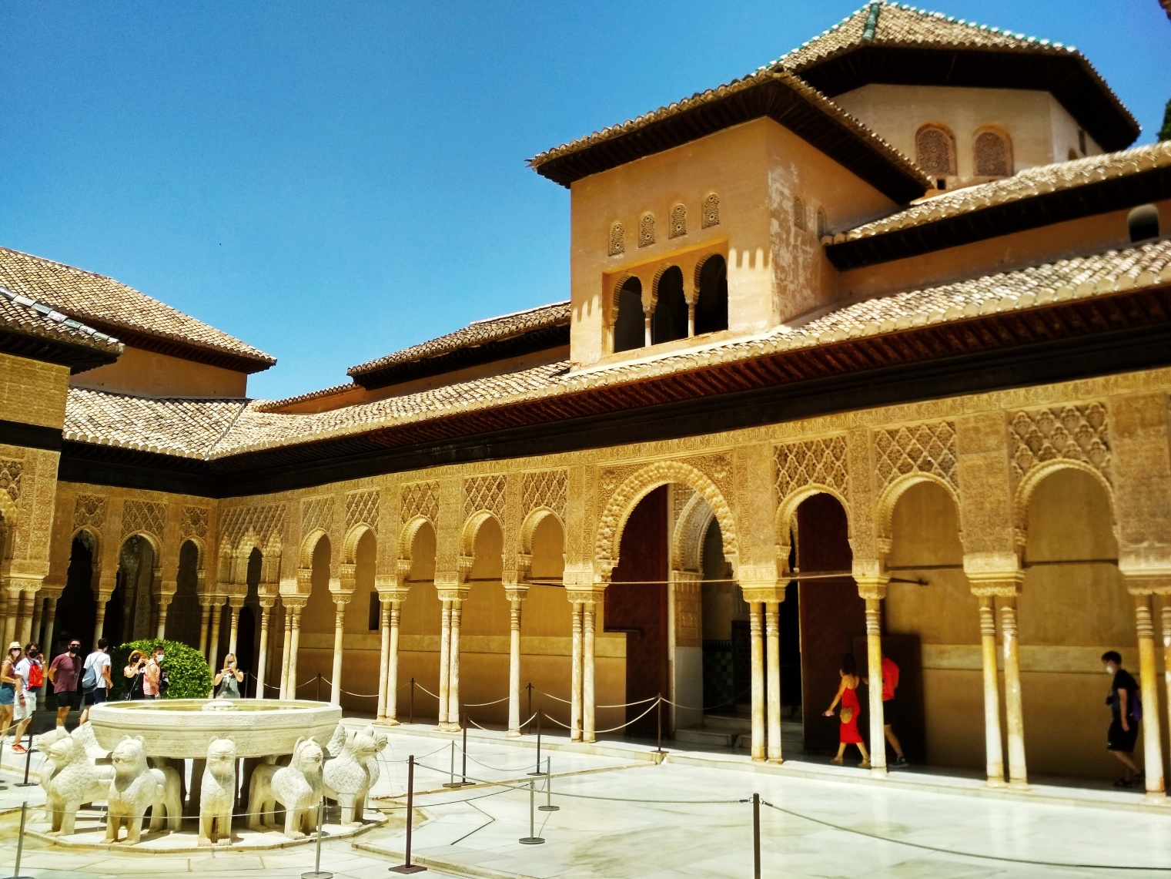
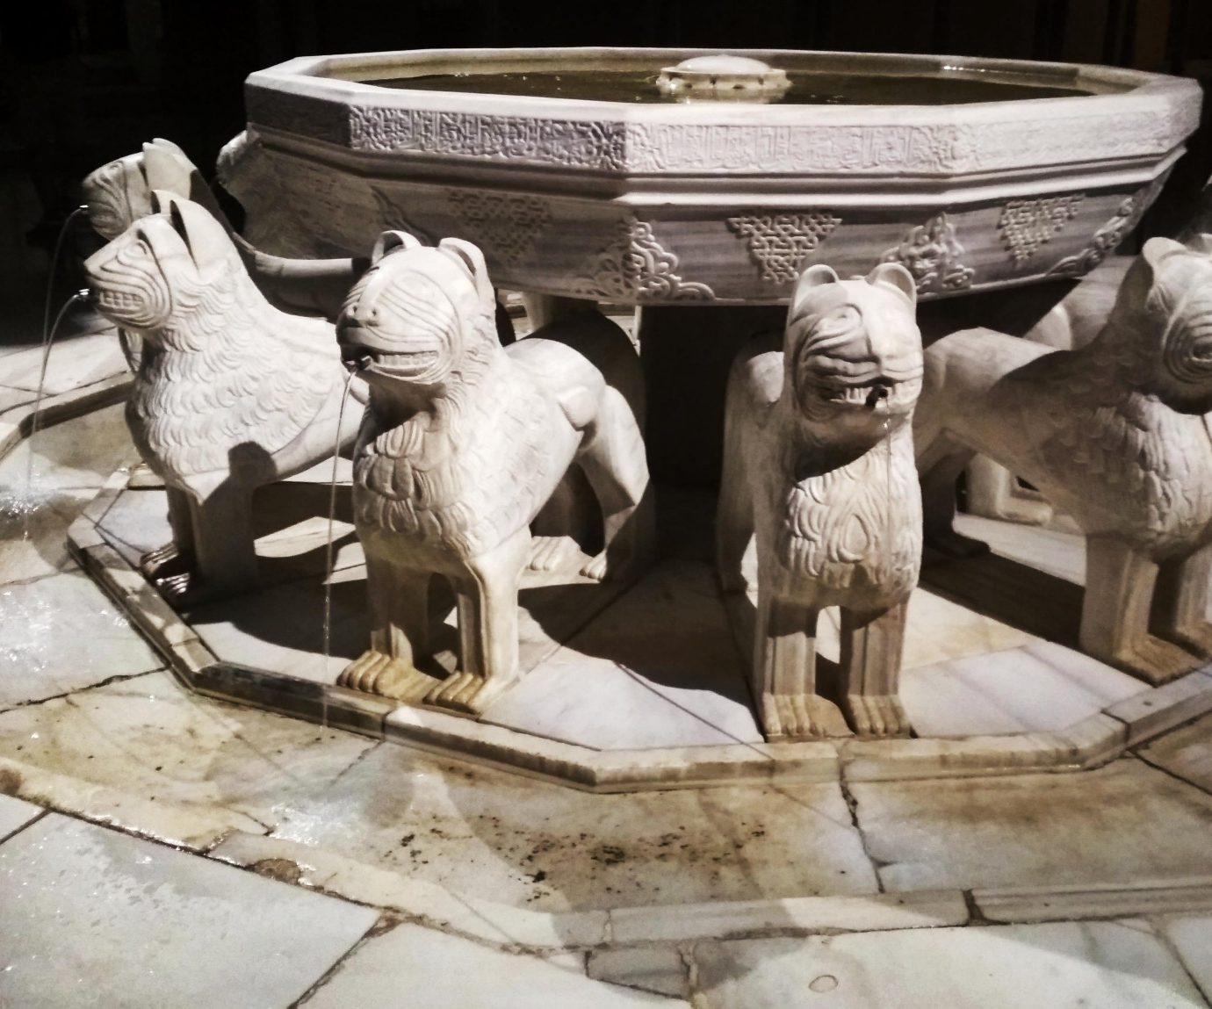

Slide 15
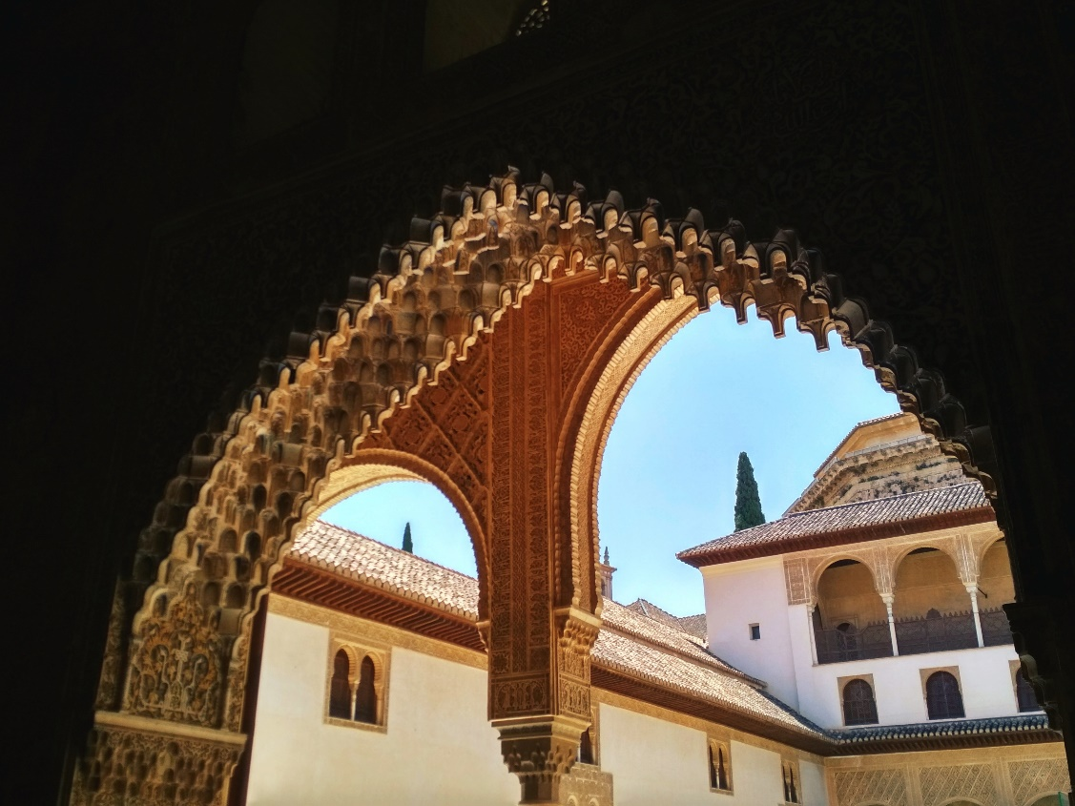

Slide 16
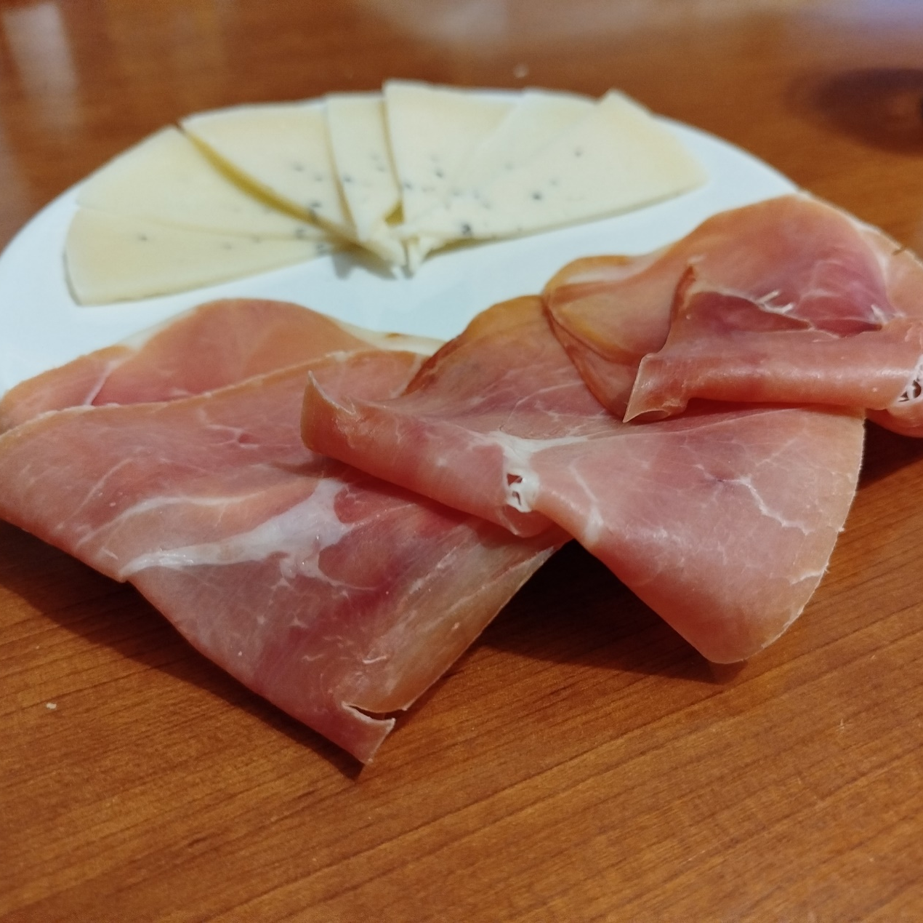
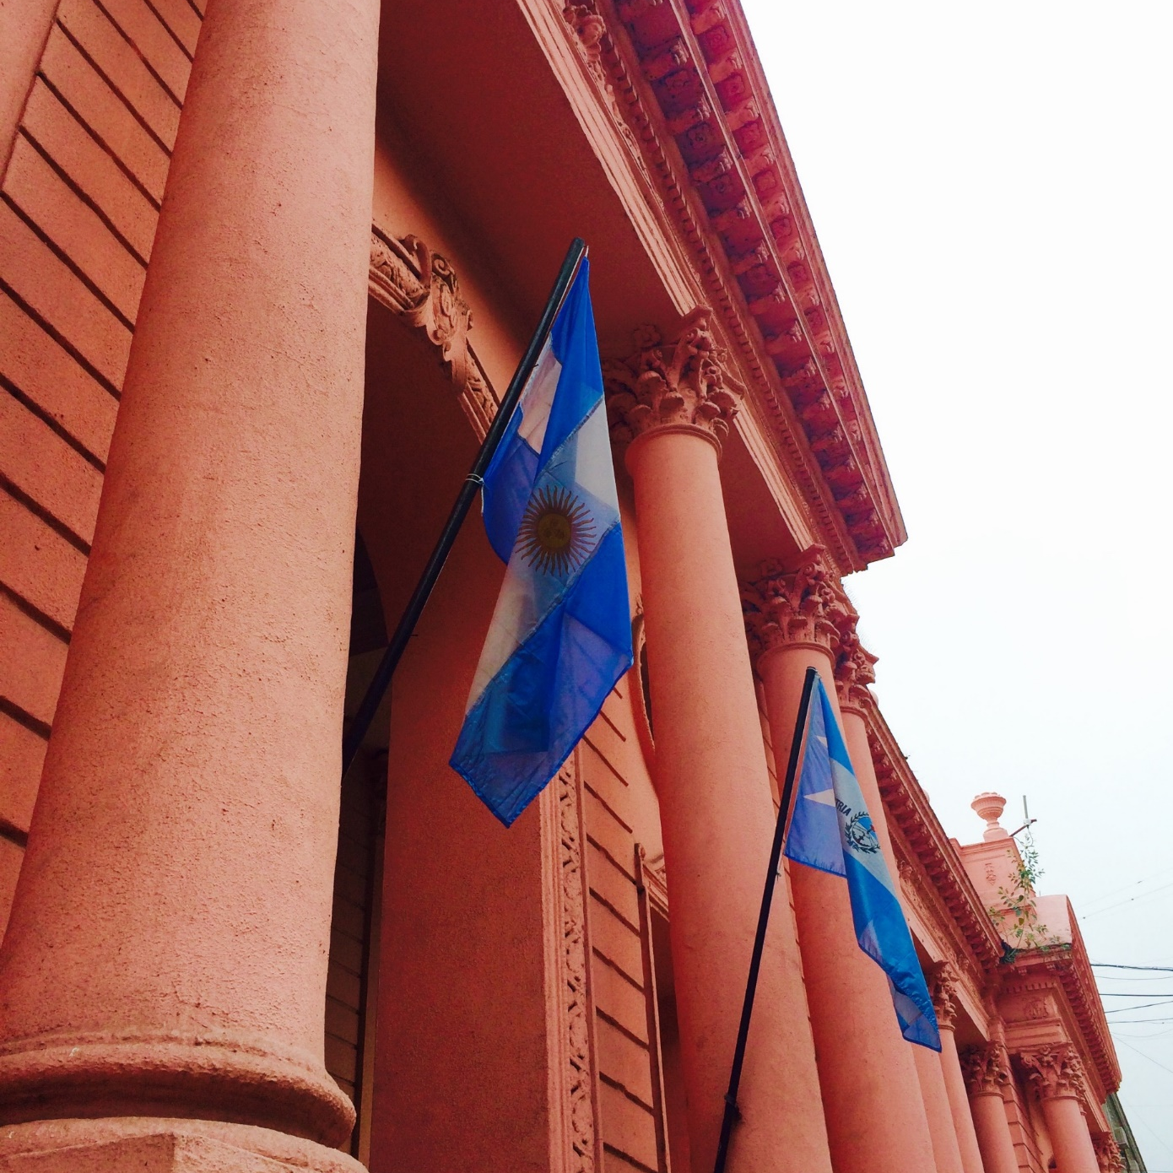

Slide 17
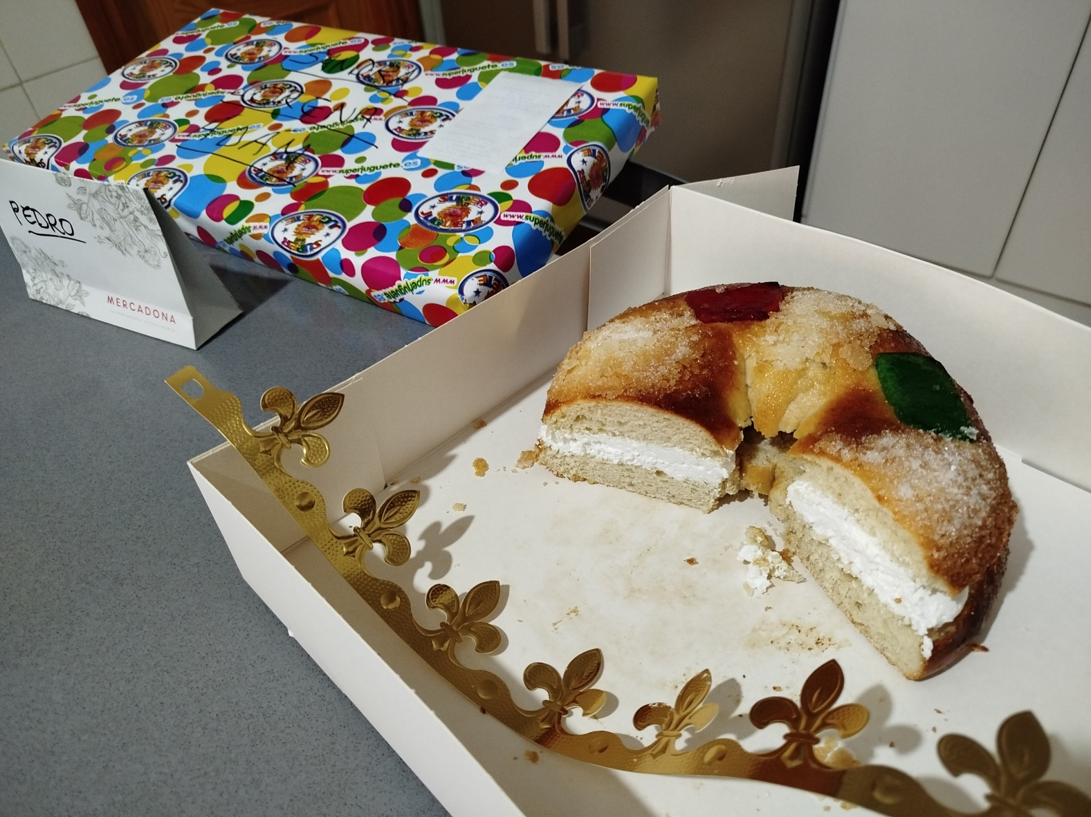
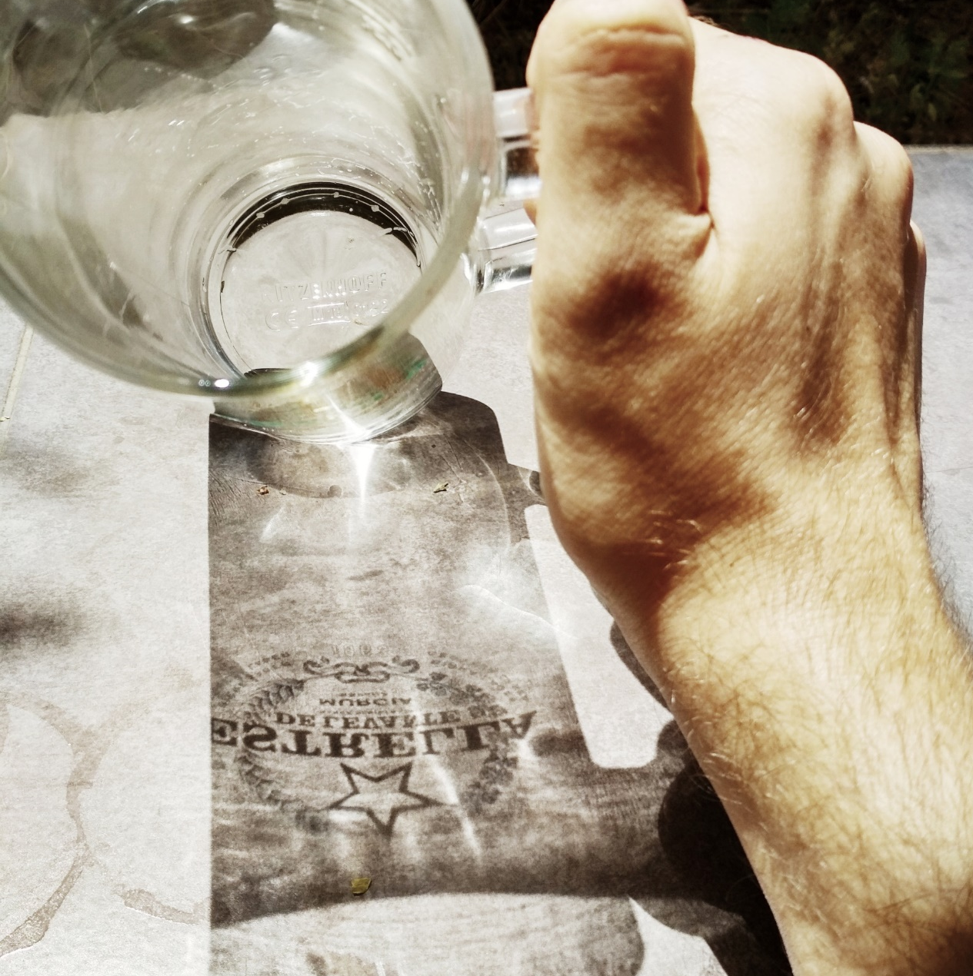
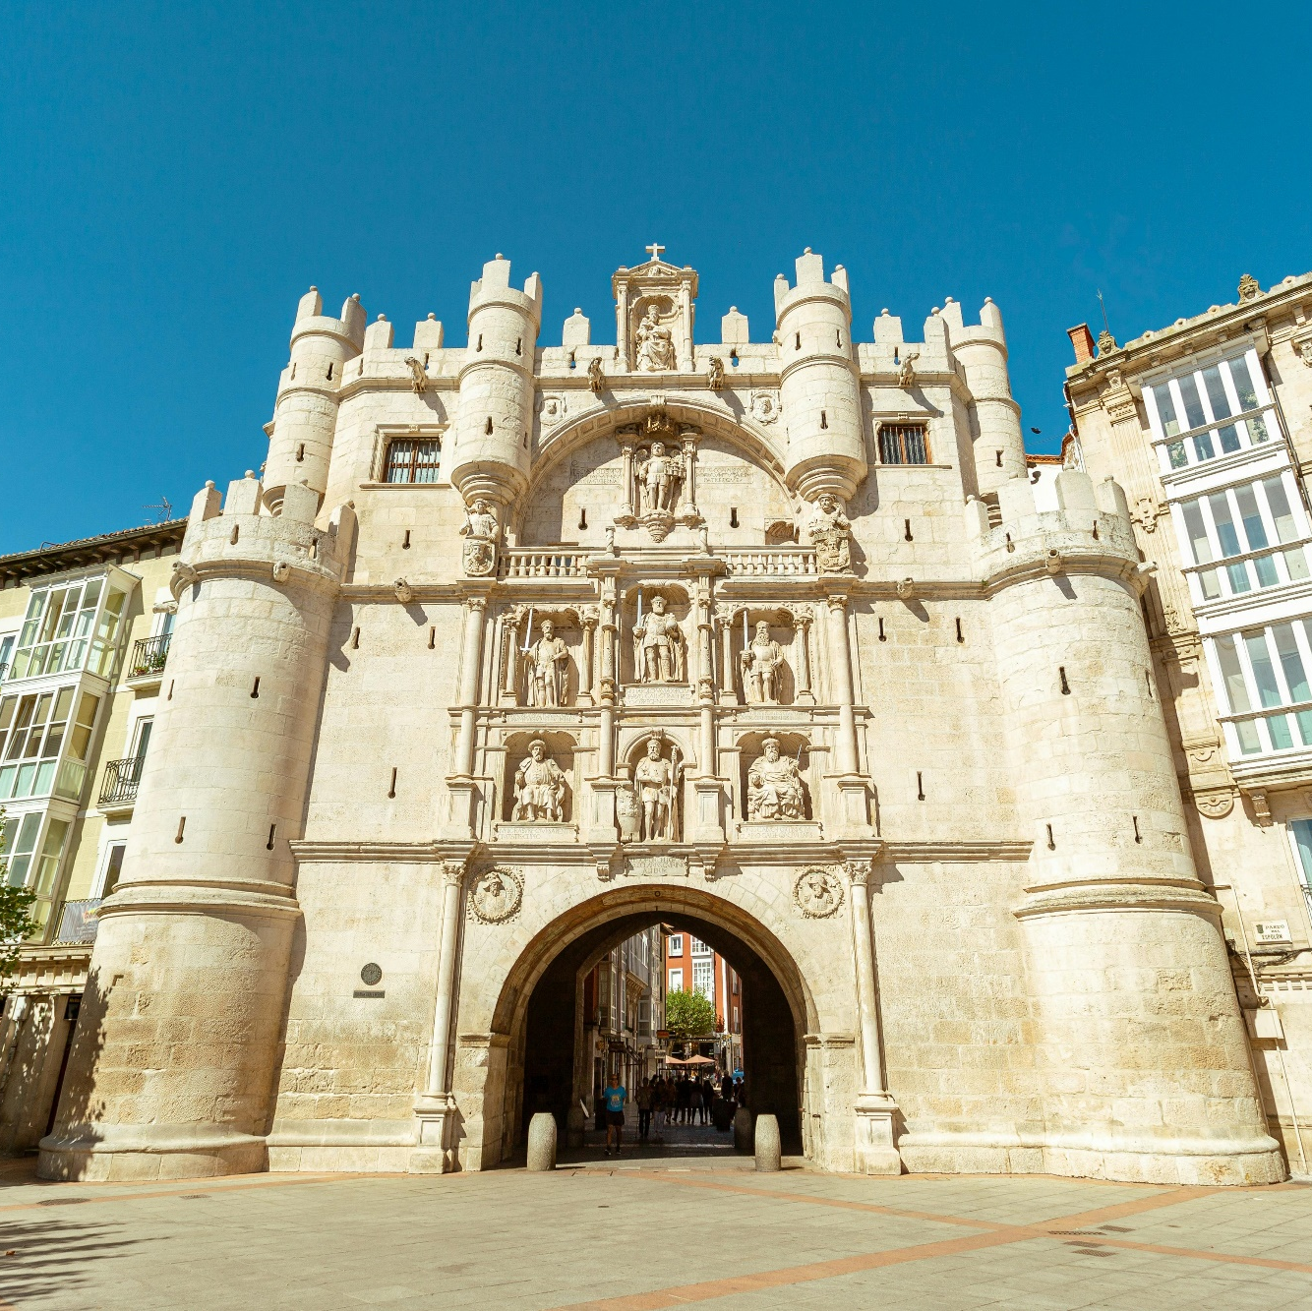

Slide 18
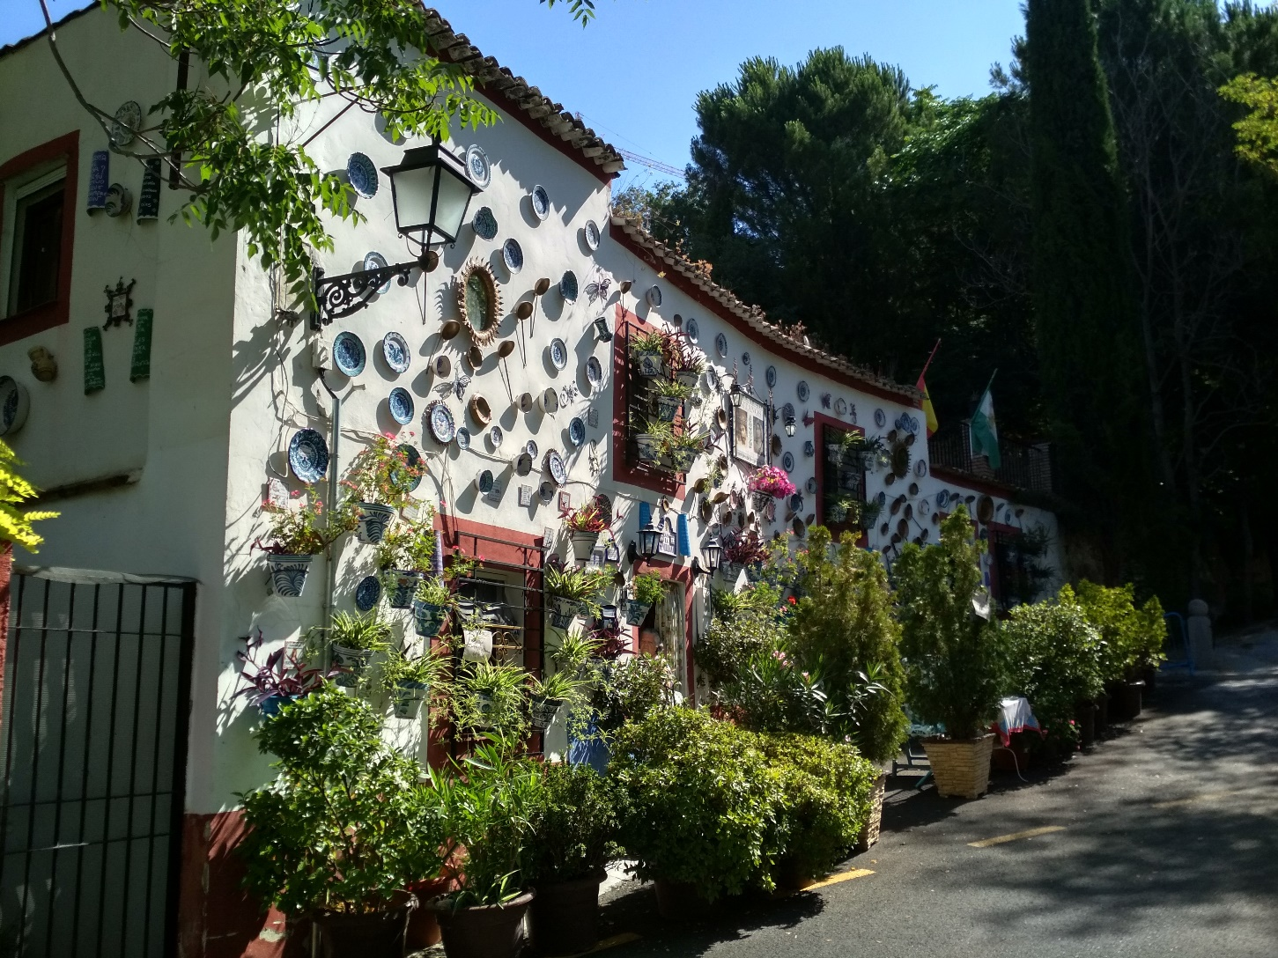
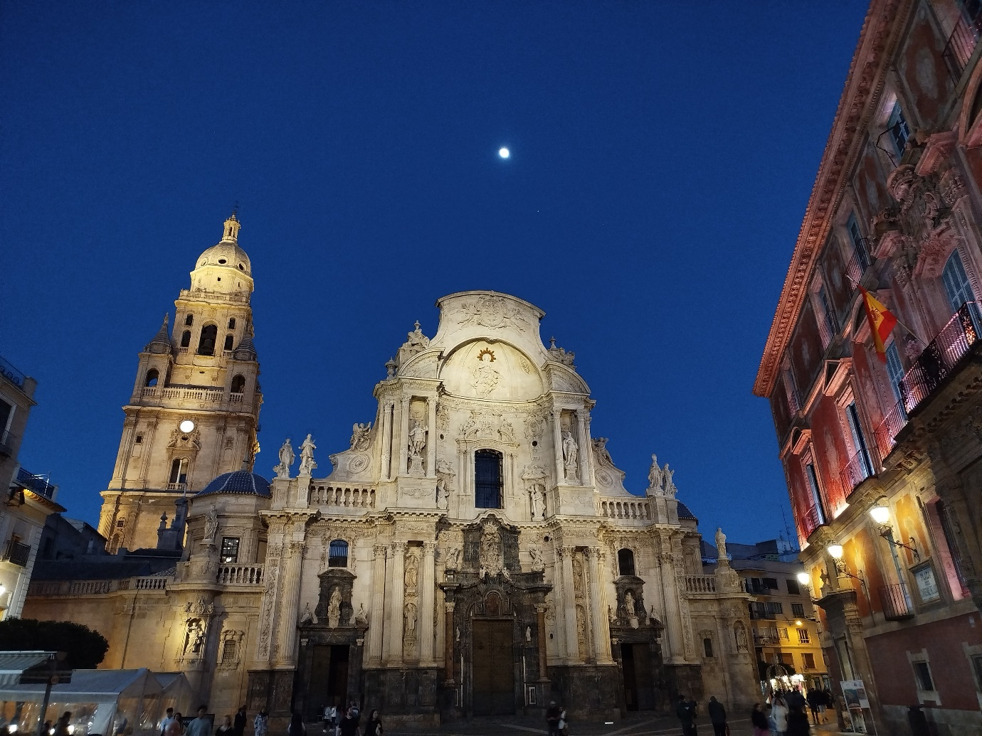

Slide 19
